Slide 1
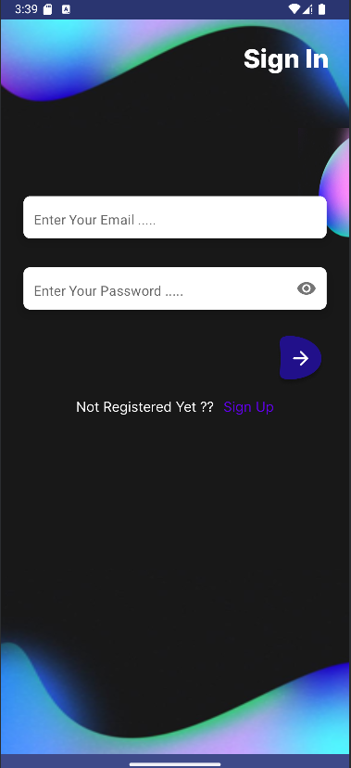


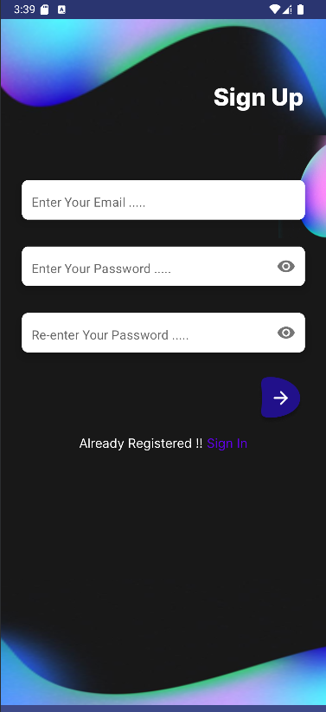
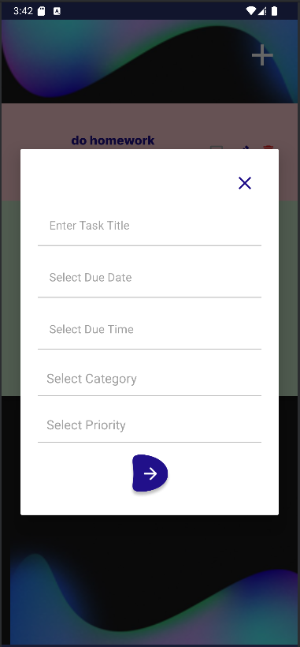
HTTPS://GITHUB.COM/FASAI444/TEST
TODO
SAIDI FATIMA-ZAHRA
Bonjour,
Je vais vous présenter mon projet d’application mobile appelée To-Do , développée avec Kotlin dans Android Studio.
Cette application est destinée à aider les utilisateurs à organiser leurs tâches quotidiennes de manière simple et efficace.

Slide 2


1. TITRE ET INTRODUCTION
2-CONTEXTE ET OBJECTIF
3-LES FONCTIONNALITÉS PRINCIPALES
4-RESSOURCES.XML
5-FIREBASE DANS L'APPLICATION
6-FICHIERS SUPPLEMENTAIRES
7-AMELIORATION
8-CONSLUSION
LETS GET STARTED

Slide 3



1-OUTILS UTILISÉES
01.
02.
03.
ANDROID STUDIO
KOTLIN
FIREBASE
IDE officiel pour créer des applications Android avec des outils complets.
Langage moderne et officiel pour Android, simple et sécurisé, interopérable avec Java.
Plateforme Google offrant des services backend comme base de données, authentification et notifications.

Slide 4


2-CONTEXTE ET OBJECTIF
PROBLÈME À RÉSOUDRE :
SOLUTION PROPOSÉE :
OBJECTIF :
De nombreuses personnes rencontrent des difficultés à gérer efficacement leurs tâches au quotidien, surtout lorsqu'elles doivent jongler entre différentes priorités et catégories.
propose une interface claire et ergonomique, permettant de gérer, prioriser et suivre ses tâches facilement. Elle intègre également des fonctionnalités visuelles pour rendre l'organisation plus intuitive.
Améliorer l'organisation personnelle et la productivité grâce à un outil facile à utiliser.

Slide 5
3-LES FONCTIONNALITÉS PRINCIPALES
1- PAGE D'INSCRIPTION ET DE CONNEXION
3- GESTION DES CATÉGORIES ET PRIORITÉS
Les utilisateurs peuvent créer un compte ou se connecter à un compte existant via une interface sécurisée.
Une icône s'ajoute automatiquement à gauche de la tâche en fonction de la catégorie sélectionnée.
Le niveau de priorité est mis en avant grâce à un code couleur :
Rouge : Priorité élevée.
Orange : Priorité moyenne.
Vert : Priorité faible.
2- PAGE D'ACCUEIL
C'est ici que les utilisateurs peuvent :
Ajouter des tâches avec des détails tels que le titre, la date, l'heure, la catégorie, et le niveau de priorité.
Modifier ou supprimer des tâches existantes.
Marquer une tâche comme terminée une fois qu'elle est accomplie.

Slide 6
3-1 PAGE D'INSCRIPTION ET DE CONNEXION
CRÉATION DE COMPTE :
Les nouveaux utilisateurs peuvent s'inscrire en fournissant des informations telles que leur nom, leur adresse e-mail, et un mot de passe sécurisé. Une vérification peut être ajoutée via e-mail pour renforcer la sécurité.
CONNEXION SÉCURISÉE
Les utilisateurs déjà inscrits peuvent se connecter en saisissant leur e-mail et mot de passe. Les données sont vérifiées en temps réel avec Firebase Authentication.
PROTECTION DES DONNÉES :
Firebase gère la sécurité des informations avec des protocoles robustes comme le cryptage des mots de passe et les connexions sécurisées (HTTPS).

Slide 7
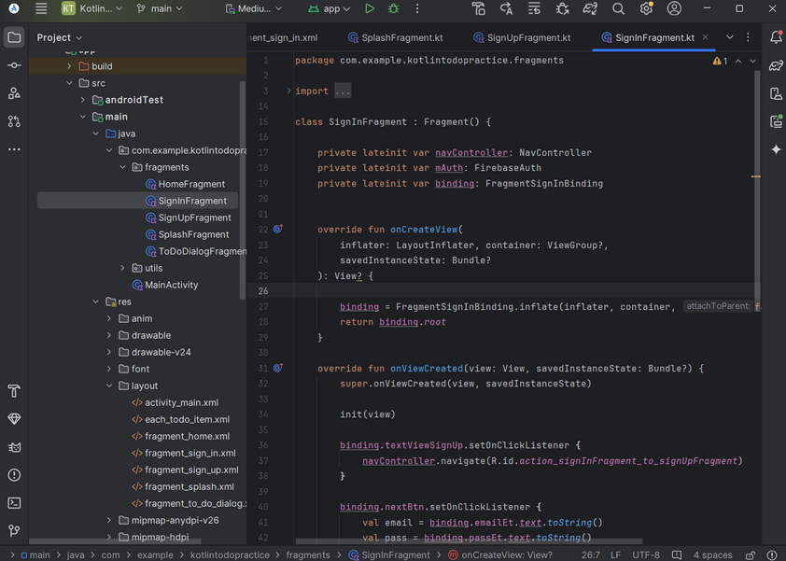
EXPLICATION DU CODE DE L'INTERFACE D'INSCRIPTION ET DE CONNEXION
FICHIER SIGNUPFRAGMENT ET SIGNINFRAGMENT
Ce fichier gère la connexion des utilisateurs existants.
onCreateView :
Charge le layout XML pour l'écran de connexion et prépare l'interface utilisateur.
onViewCreated :
Initialise la navigation et Firebase Authentication.
Permet la redirection vers l'écran d'inscription
loginUser :
Utilise Firebase pour authentifier l'utilisateur avec son email et son mot de passe

Slide 8
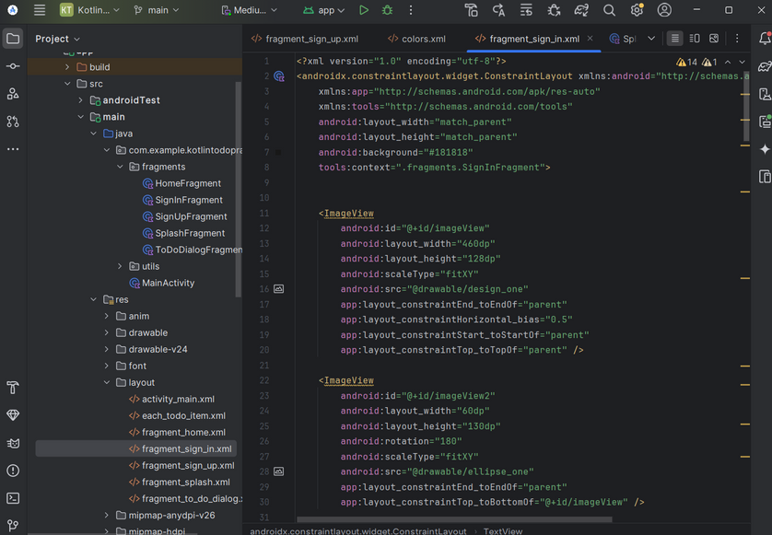
EXPLICATION DU CODE DE L'INTERFACE D'INSCRIPTION ET DE CONNEXION
FICHIERS XML (INTERFACE UTILISATEUR)
Ces fichiers définissent l'apparence et la structure des écrans d'inscription et de connexion.
Champs de saisie (TextInputEditText) :
Permettent à l'utilisateur d'entrer son email et son mot de passe avec des indices (hint) pour guider la saisie
Boutons d'action (ImageView pour nextBtn) :
Utilisés pour valider l'inscription ou la connexion
Design moderne :
Utilisation de MaterialCardView et de ConstraintLayout pour un design épuré et adaptable.

Slide 9
GESTION DES ERREURS DANS LES FONCTIONNALITÉS D'INSCRIPTION ET DE CONNEXION ET LA PAGE D ACCEUIL
CHAMPS OBLIGATOIRES : LES CHAMPS EMAIL, MOT DE PASSE ET CONFIRMATION DOIVENT ÊTRE REMPLIS AINSI QUE LES CHAMPS POUR REMPLIR UNE TACHE. SINON, UN MESSAGE D’ERREUR EST AFFICHÉ :
VALIDATION DU MOT DE PASSE :
Le mot de passe doit correspondre à la confirmation. Si ce n'est pas le cas
FIREBASE IMPOSE QUE LE MOT DE PASSE COMPORTE AU MOINS 6 CARACTÈRES. SI CE CRITÈRE N’EST PAS RESPECTÉ, FIREBASE RENVOIE UNE EXCEPTION QUI EST AFFICHÉE À L'UTILISATEUR :
VALIDATION DES CHAMPS :
Vérifie si l'email et le mot de passe sont remplis avant de tenter la connexion :
AUTHENTIFICATION AVEC FIREBASE :
Si l'utilisateur entre un email ou mot de passe incorrect, Firebase retourne une erreur, et un message approprié est affiché :

Slide 10
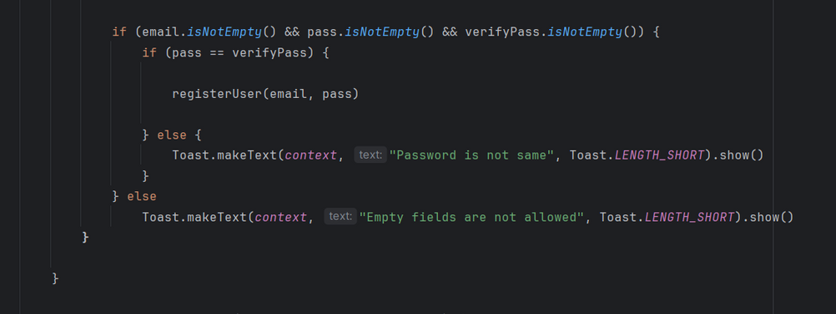
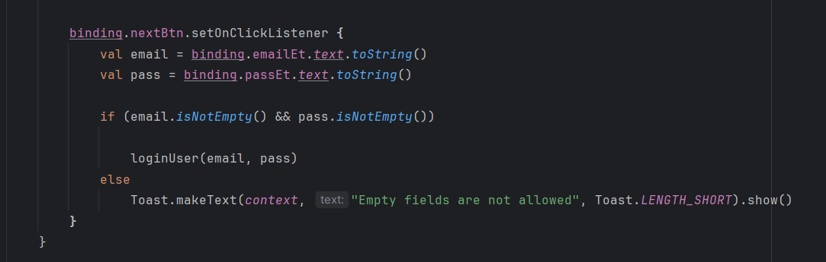
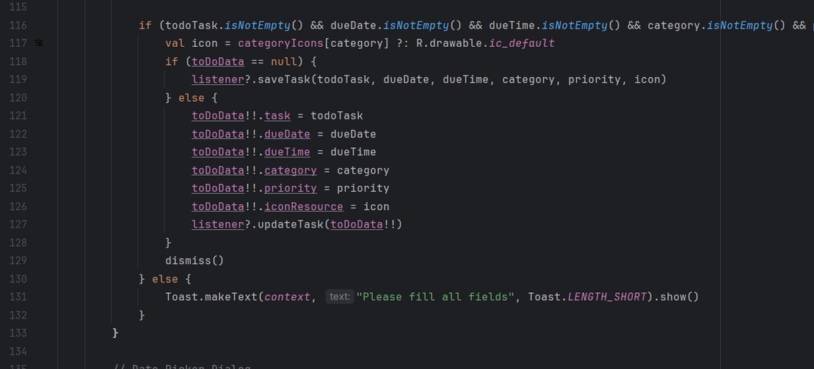
GESTION DES ERREURS DANS LES FONCTIONNALITÉS D'INSCRIPTION ET DE CONNEXION
extraits du code dans SIGNUPFRAGMENT - SIGNINFRAGMENT ET HOMEFRAGMENT

Slide 11
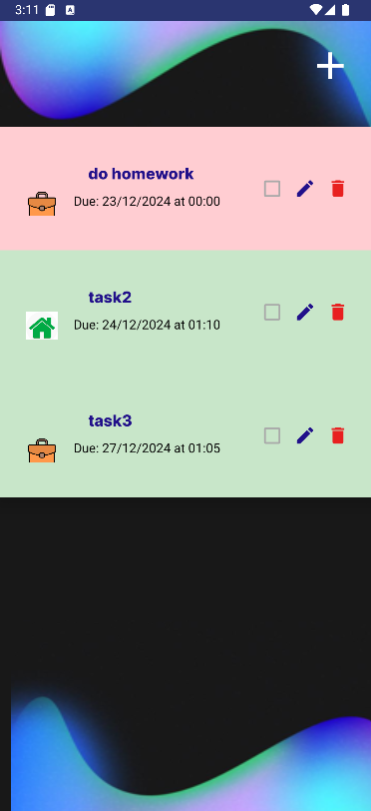
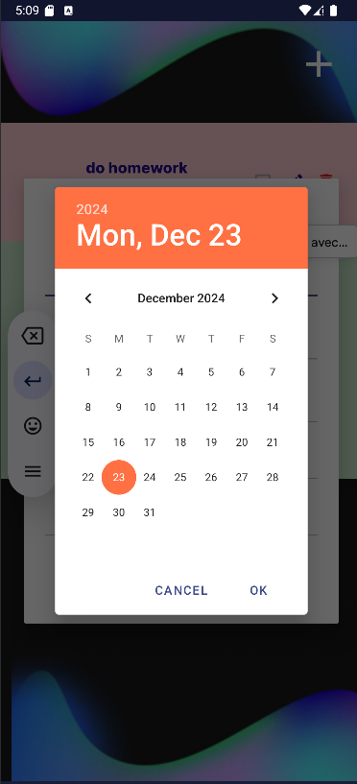
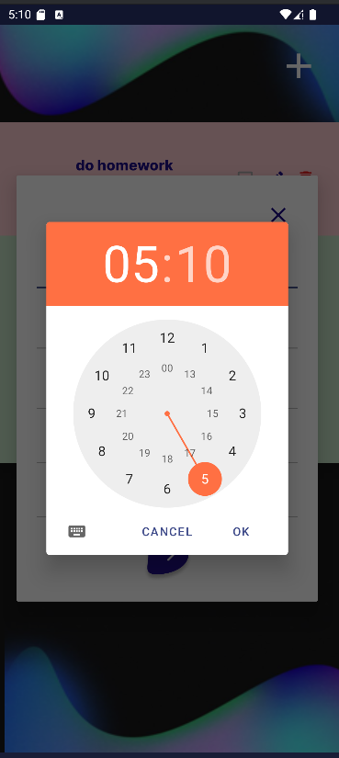
3-2 PAGE D'ACCUEIL
DESCRIPTION
Les utilisateurs peuvent :
Ajouter des tâches avec des détails comme le titre, la date, l'heure, la catégorie et la priorité.
Modifier ou supprimer des tâches existantes.
Marquer une tâche comme terminée une fois qu'elle est accomplie.

Slide 12
EXPLICATION DU CODE DE LA PAGE D’ACCEUIL
FICHIER HOMEFRAGMENT
Ce fichier gère la page d’accueil où les utilisateurs peuvent voir, ajouter, modifier ou supprimer leurs tâches.
getTaskFromFirebase : Récupère les tâches en temps réel depuis Firebase.
saveTask et updateTask : Ajoute ou met à jour les tâches dans Firebase.
onDeleteItemClicked : Supprime une tâche.

Slide 13
EXPLICATION DU CODE DE LA PAGE D’ACCEUIL
FICHIER TODODIALOGFRAGMENT
Ce fragment est utilisé pour afficher une boîte de dialogue permettant aux utilisateurs d’ajouter ou de modifier une tâche.
Champs pour catégorie, priorité, date et heure.
Pré-remplissage des données si une tâche est modifiée.
Appelle les méthodes de HomeFragment pour sauvegarder ou mettre à jour.

Slide 14
EXPLICATION DU CODE DE LA PAGE D’ACCEUIL
FICHIER TASKADAPTER
Gère l’affichage des tâches dans une liste (RecyclerView).
Fonctions principales :
Personnalisation de l’apparence des tâches :
Affiche l’icône de la catégorie et modifie la couleur de fond en fonction de la priorité (Rouge : Haute, Orange : Moyenne, Vert : Basse).
Actions utilisateur :
Permet à l’utilisateur de modifier ou supprimer une tâche via des boutons dédiés.
Met à jour l’état d’achèvement d’une tâche lorsque la case à cocher est activée ou désactivée.

Slide 15
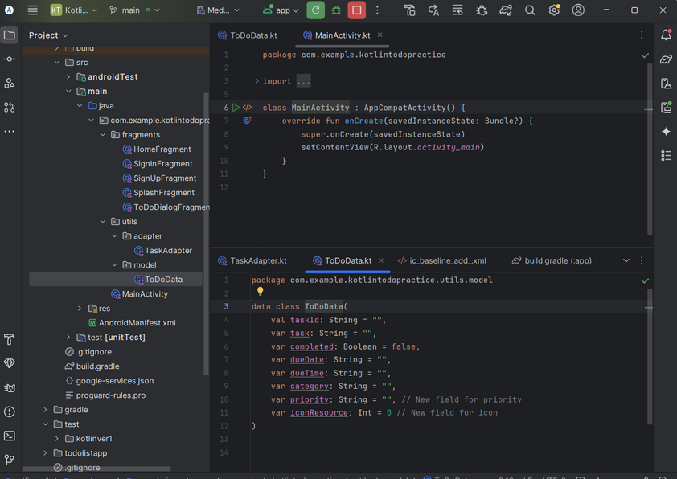
EXPLICATION DU CODE DE LA PAGE D’ACCEUIL
FICHIER TODODATA
Modèle de données pour représenter une tâche.
FICHIER MAINACTIVITY
Point d’entrée de l’application. Charge le layout principal et initialise la navigation.

Slide 16
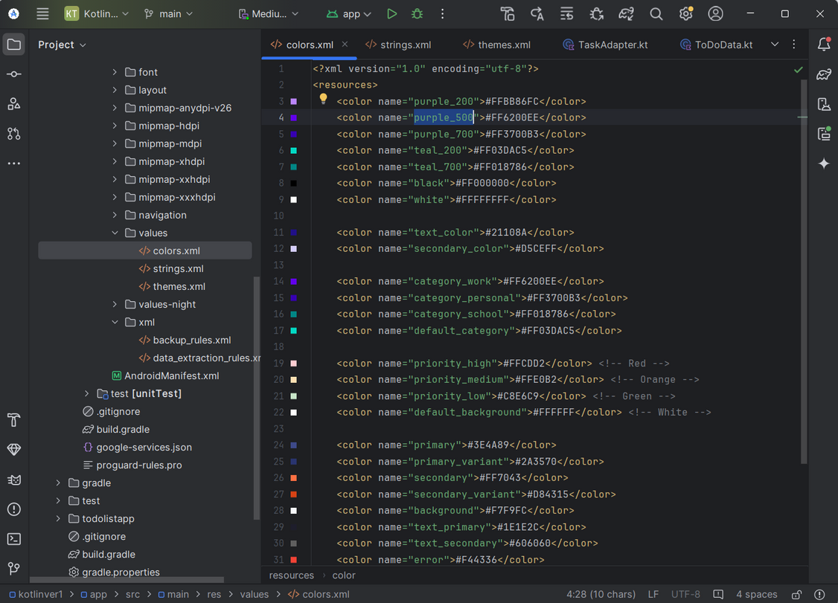
4-RESSOURCES XML :
colors.xml :
Définit les couleurs principales, secondaires, et spécifiques aux catégories
strings.xml :
Contient les textes statiques affichés dans l'application, comme les étiquettes des champs et les messages​.
themes.xml :
Gère l'apparence globale de l'application avec un thème basé sur Material Design et un thème personnalisé pour les dialogues​

Slide 17
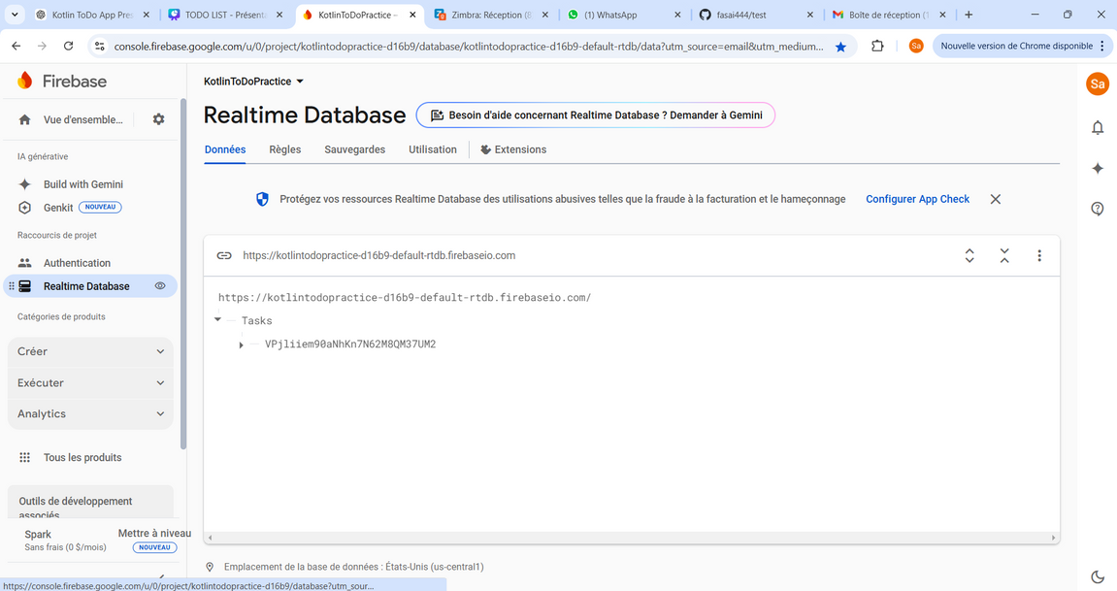
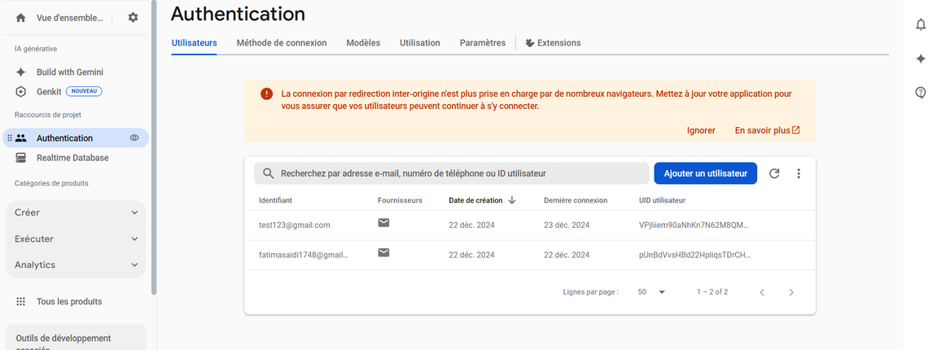
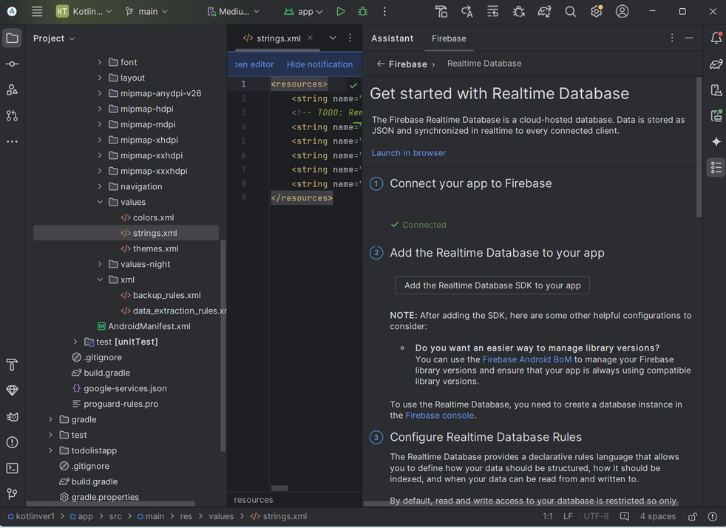
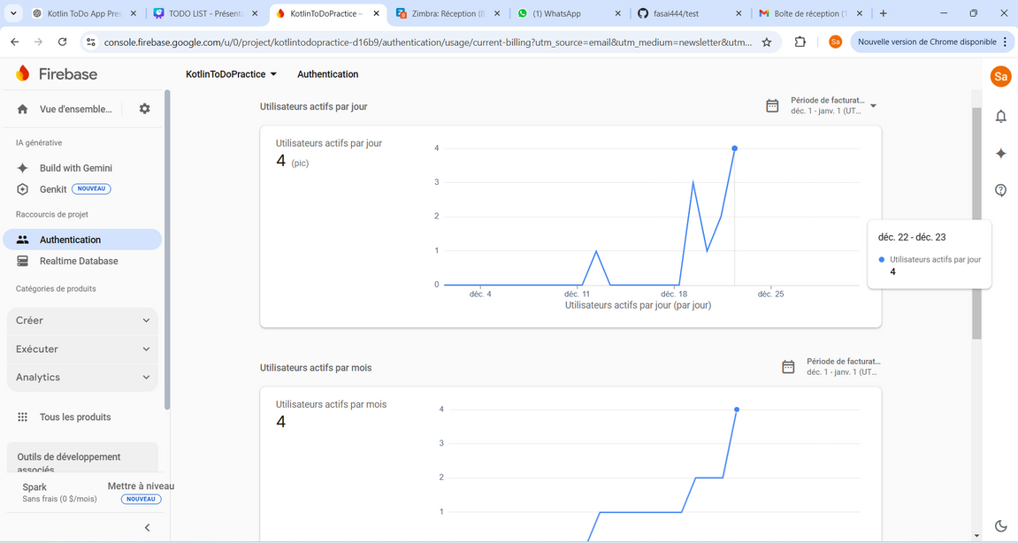
5-INTÉGRATION DE FIREBASE DANS L'APPLICATION

Slide 18
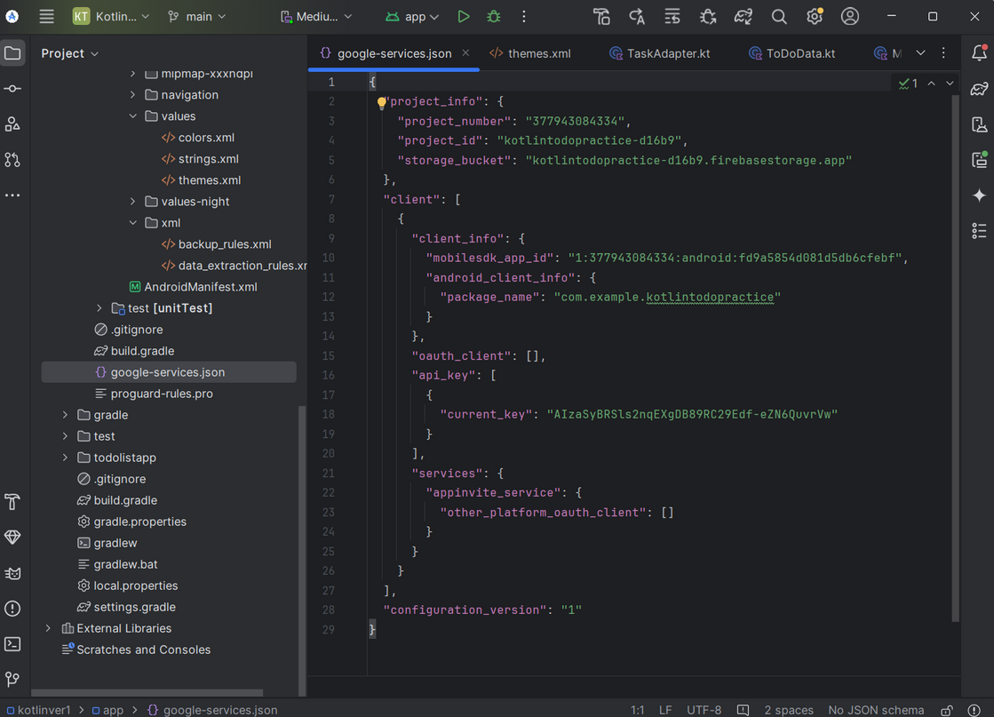

CONFIGURATION FIREBASE DANS L'APPLICATION
GOOGLE-SERVICES.JSON : CE FICHIER LIE L'APPLICATION AU PROJET FIREBASE KOTLINTODOPRACTICE-D16B9.
Project Info : Contient l'ID et le numéro du projet Firebase, ainsi que le bucket de stockage Firebase​
API Key : Permet à l'application d'accéder aux services Firebase en toute sécurité.
Package Name : Identifie l'application Android liée à ce projet Firebase.
INITIALISATION DE FIREBASE :
Dans le fichier build.gradle :
Ajoutez le plugin de services Google pour Firebase
Ajoutez les dépendances Firebase nécessaires

Slide 19
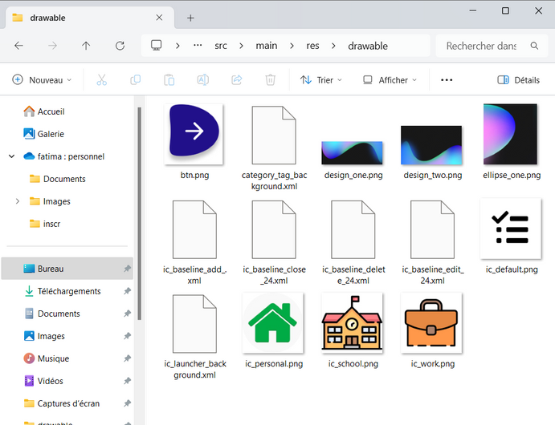
6-DOSSIER DRAWABLE ET LES FICHIERS BUILD.GRADLE
DOSSIER DRAWABLE :
Contient des icônes vectorielles (ic_baseline_add_), des arrière-plans stylisés (category_tag_background), et des images design (btn.png, design_one.png), utilisés pour améliorer l’interface visuelle de l’application.
FICHIERS BUILD.GRADLE :
Gèrent les dépendances Firebase (auth, database), Material Design, et configurent le plugin Google Services pour connecter l’application à Firebase.

Slide 20
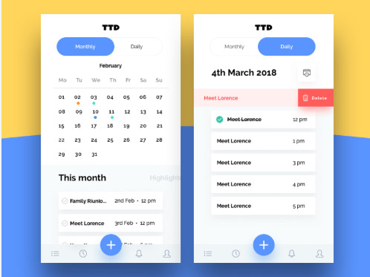
Pour enrichir l'application et améliorer l'expérience utilisateur, plusieurs améliorations peuvent être envisagées
7-AMELIORATION
Ajouter des notifications pour rappeler les tâches importantes ou proches de l'échéance.
Intégrer une fonctionnalité de collaboration permettant à plusieurs utilisateurs de partager et gérer des tâches ensemble.
Intégrer une section de statistiques pour visualiser les tâches accomplies et analyser la productivité.

Slide 21

8-CONCLUSION
POUR UNE PREMIÈRE EXPÉRIENCE AVEC KOTLIN, JE SUIS SATISFAITE DE CE PROJET, MÊME SI L'IDÉE N'EST PAS ORIGINALE. JE PENSE AVOIR BIEN TRAVAILLÉ COMPTE TENU DU TEMPS IMPARTI, ET JE SUIS MOTIVÉE À L'AMÉLIORER DANS LE FUTUR. C'EST UN BON POINT DE DÉPART, ET JE CONTINUERAI À EXPLORER ET DÉVELOPPER MES COMPÉTENCES POUR CRÉER DES APPLICATIONS ENCORE PLUS ABOUTIES.
MERCI
RÉFÉRENCES
HTTPS://WWW.YOUTUBE.COM/WATCH?V=R9XYWPQU0V8
HTTPS://WWW.YOUTUBE.COM/WATCH?V=7U5_NNRBQOS&LIST=PLZEWSVAHX_Z2MEYGNQEUCEKTMNJBP8136
HTTPS://GITHUB.COM/TANYAGUPTA0201/TODO-LIST-APP

